Slide 1
Aufwertungsmassnahmen Stadt Bern:
Information Stadtteil VI
04. Mai 2026

Slide 2

Programm
Begrüssung
Rückblick / Aktueller Stand / Ausblick
Präsentation Vorprojekt
Fragen / Diskussion
Kommunikation
Abschluss

Slide 3
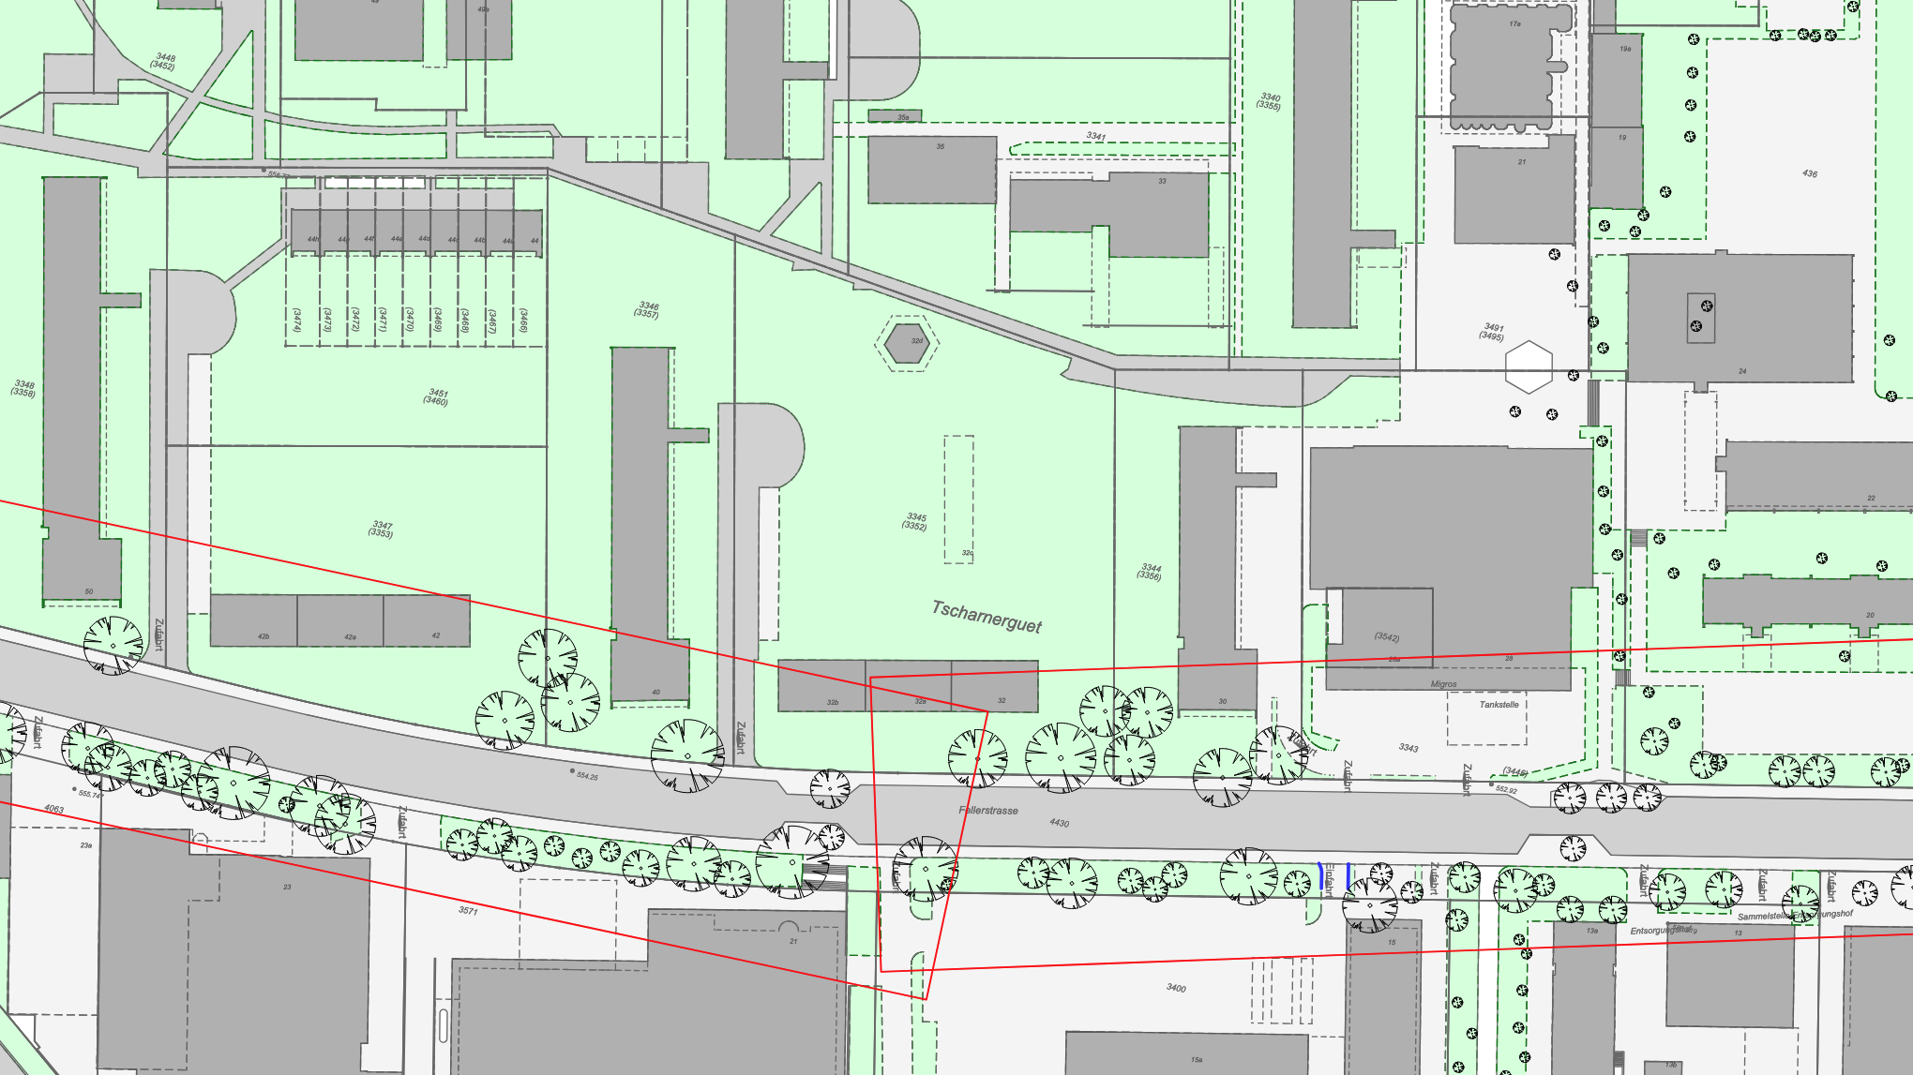
Rückblick / Aktueller Stand
Andreas Rutsch und Silvio Wanzenried, Tiefbau Stadt Bern

Slide 4
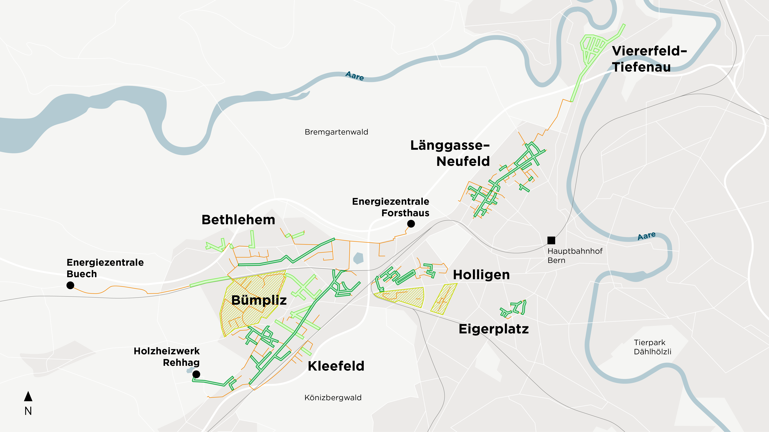
Projekt Aufwertungsmassnahmen Stadt Bern
2020
Start Ausbau Fernwärme durch ewb
2022
Projekt «Aufwertungs-massnahmen im Strassenraum»
Stadt Bern
Juni 2023
Zustimmung Rahmenkredit von CHF 48 Mio. für Aufwertungsmassnahmen
Realisierung in
drei Etappen
Notes:
Projektfortschritt erklären (im Sinne einer kurzen Rekap)
Ausbau Fernwärme ab 2020 durch ewb
Nutzen der Bauarbeiten „unter“ dem Boden für Aufwertungsmassnahmen „über“ dem Boden
Projekt „Aufwertungsmassnahmen im Strassenraum“ lanciert (> mögliche Massnahmen folgen)
Abstimmung im Juni 2023: Mit 87% hohe Zustimmung zum Rahmenkredit von 48 Millionen Franken > zugunsten Klima und Aufenthaltsqualität
Realisierung in drei Etappen > nächste Folie

Slide 5
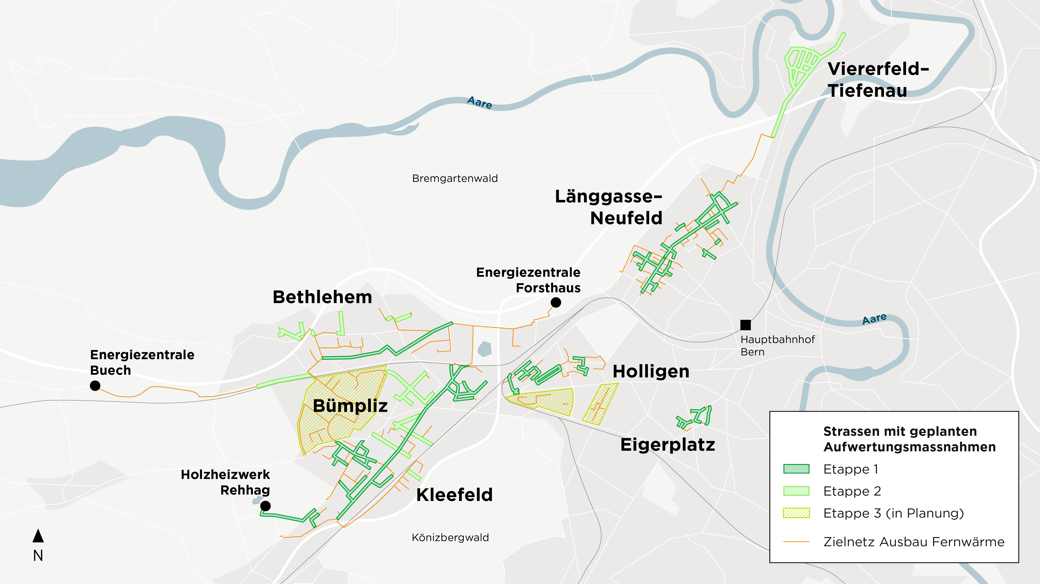
Verschiedene Phasen:
  Machbarkeitsstudie, Vorprojekt, Bauprojekt
Aufgeteilt in 12 Planungspakete
Realisierung in drei Etappen
Notes:
Alle Projekte durchlaufen die Phasen Machbarkeitsstudie, Vorprojekt, Bauprojekt
Planung ist aufgeteilt in sogenannte Planungspakete
Die Umsetzung soll zeitnah mit dem Ausbau Fernwärme der EWB erfolgen
Daher Aufteilung in drei Etappen

Slide 6




Aufwertungsmassnahmen in über 50 Strassen
Verbesserung Stadtklima und Aufenthaltsqualität
Leisere und umweltfreundlichere Strassen
Optimierung Verkehrssicherheit
Öffentlicher Raum ohne Hindernisse

Slide 7
Terminplan Aufwertungsmassnahmen Stadtteil VI
Machbar-keitsstudie
Jan. 2024 Dialoganlass
Vorprojekt
Nov. 2024 Dialoganlass
Bauprojekte
ab Juni 2026: Realisierung 1. Teilprojekt
1. Etappe
Machbar-keitsstudie
Juni 2025
Dialoganlass
Vorprojekt
Mai 2026
Dialoganlass
…
…
2. Etappe
Machbar-keitsstudie
…
…
…
…
…
3. Etappe

Slide 8
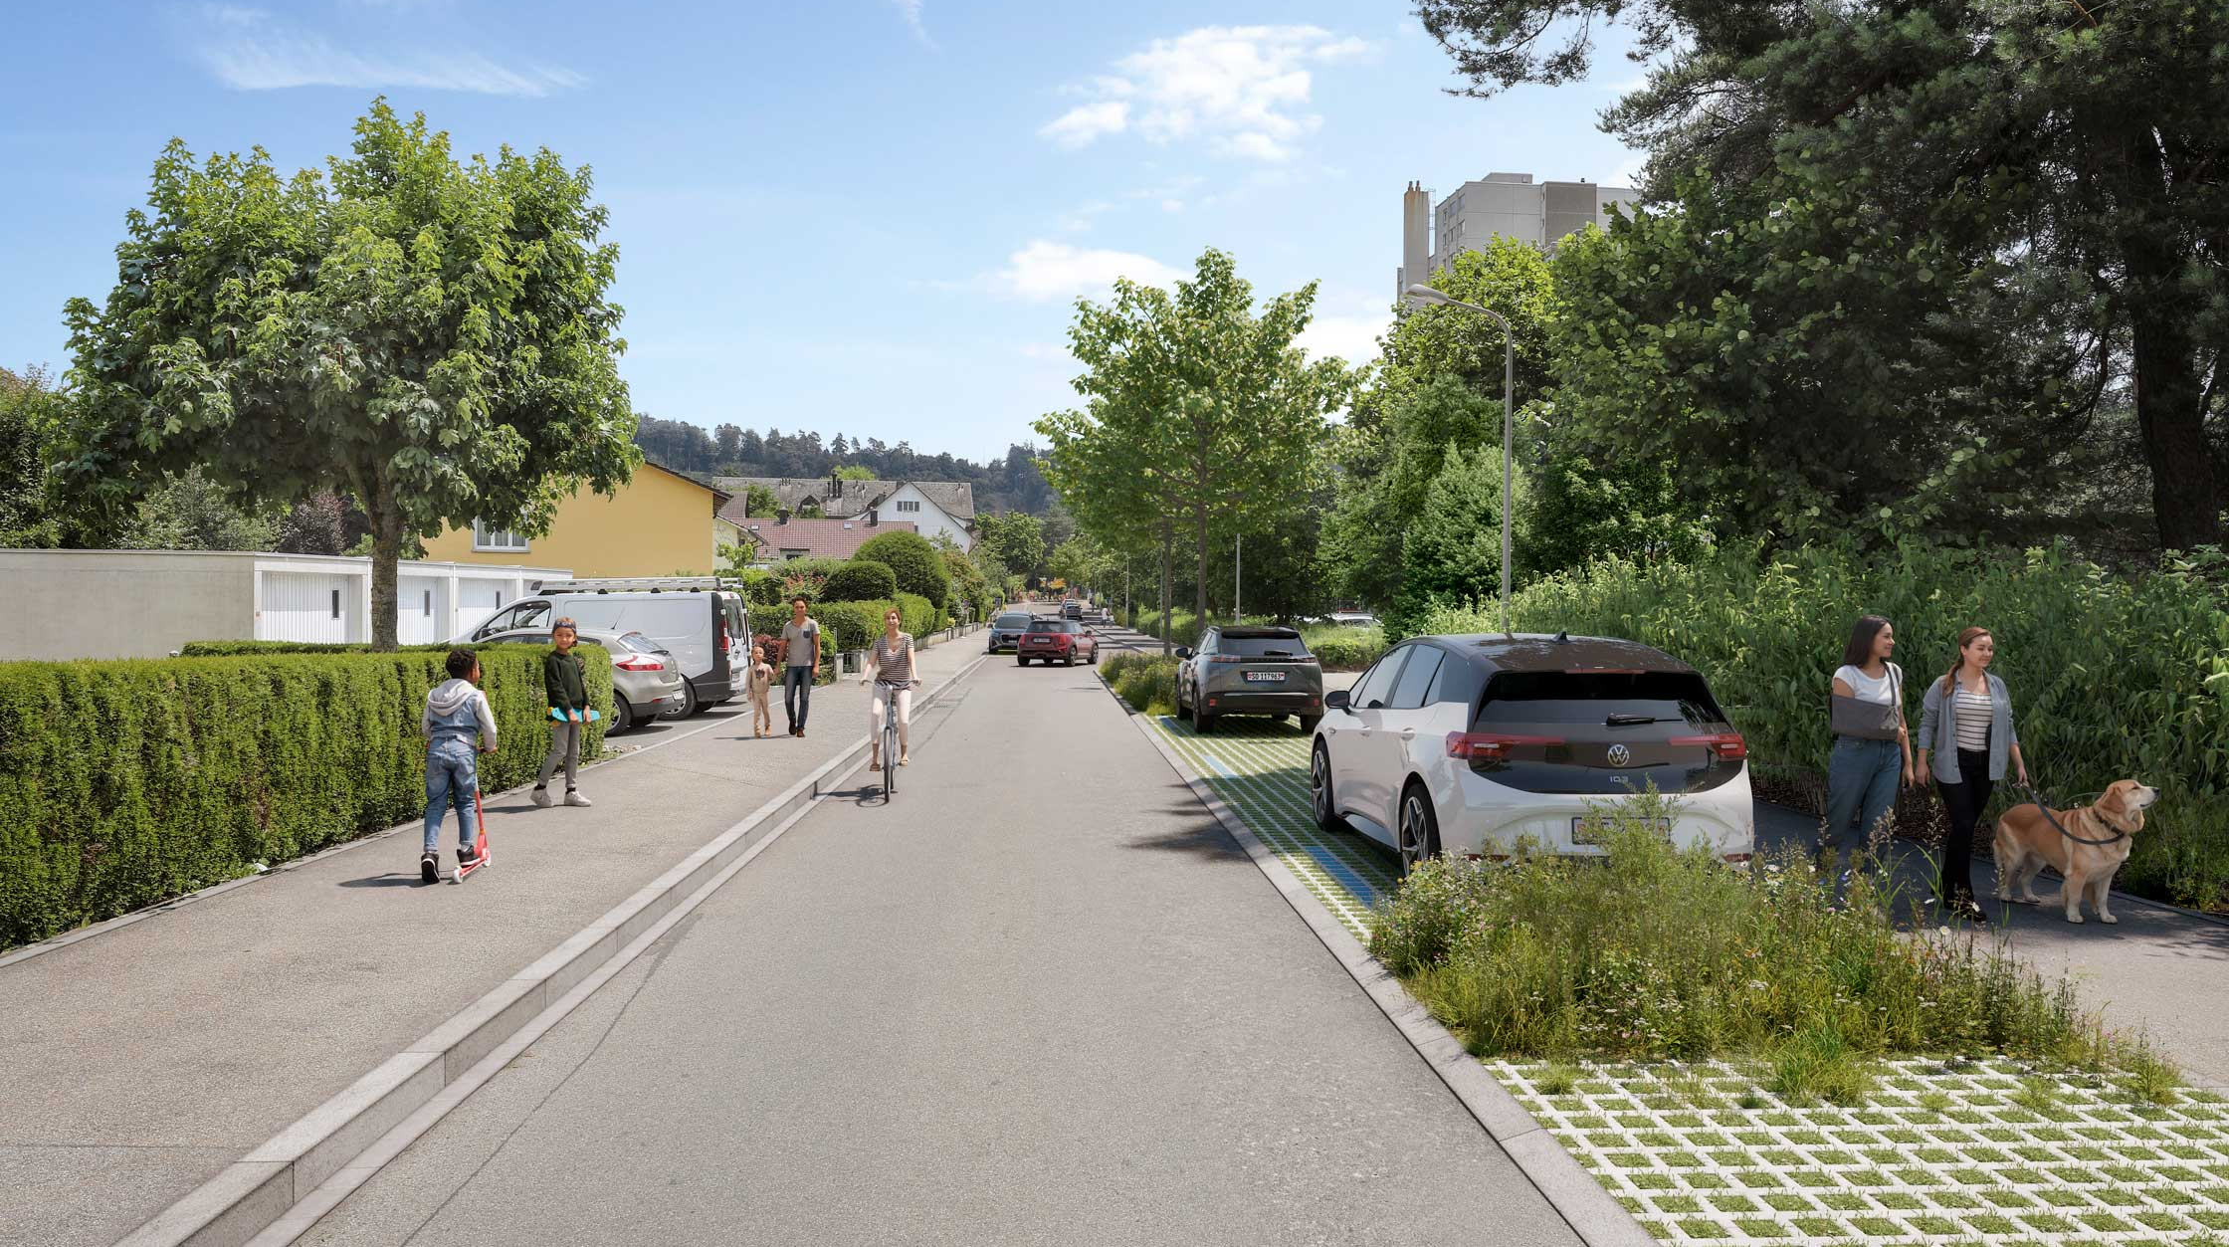
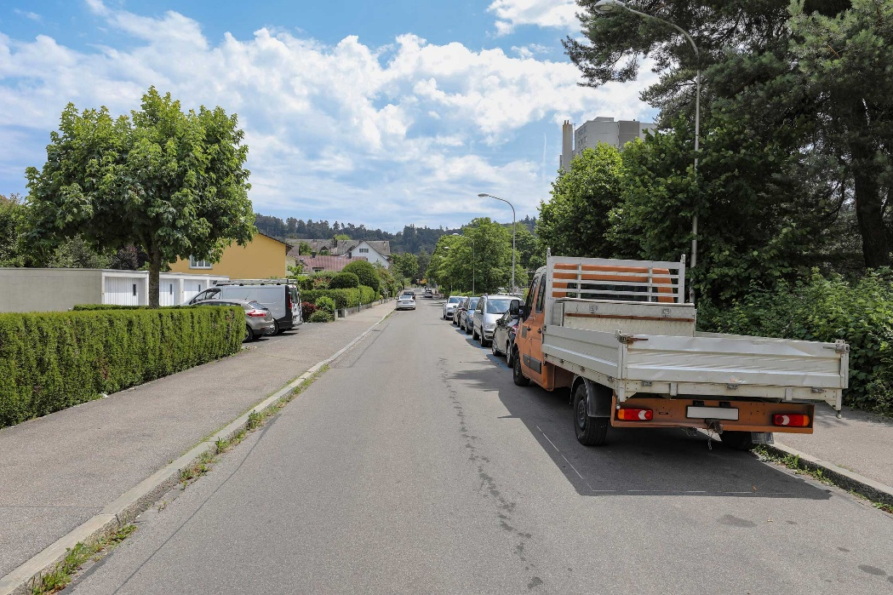
Stand heute
Visualisierung
Teilprojekt Obermattstrasse

Slide 9
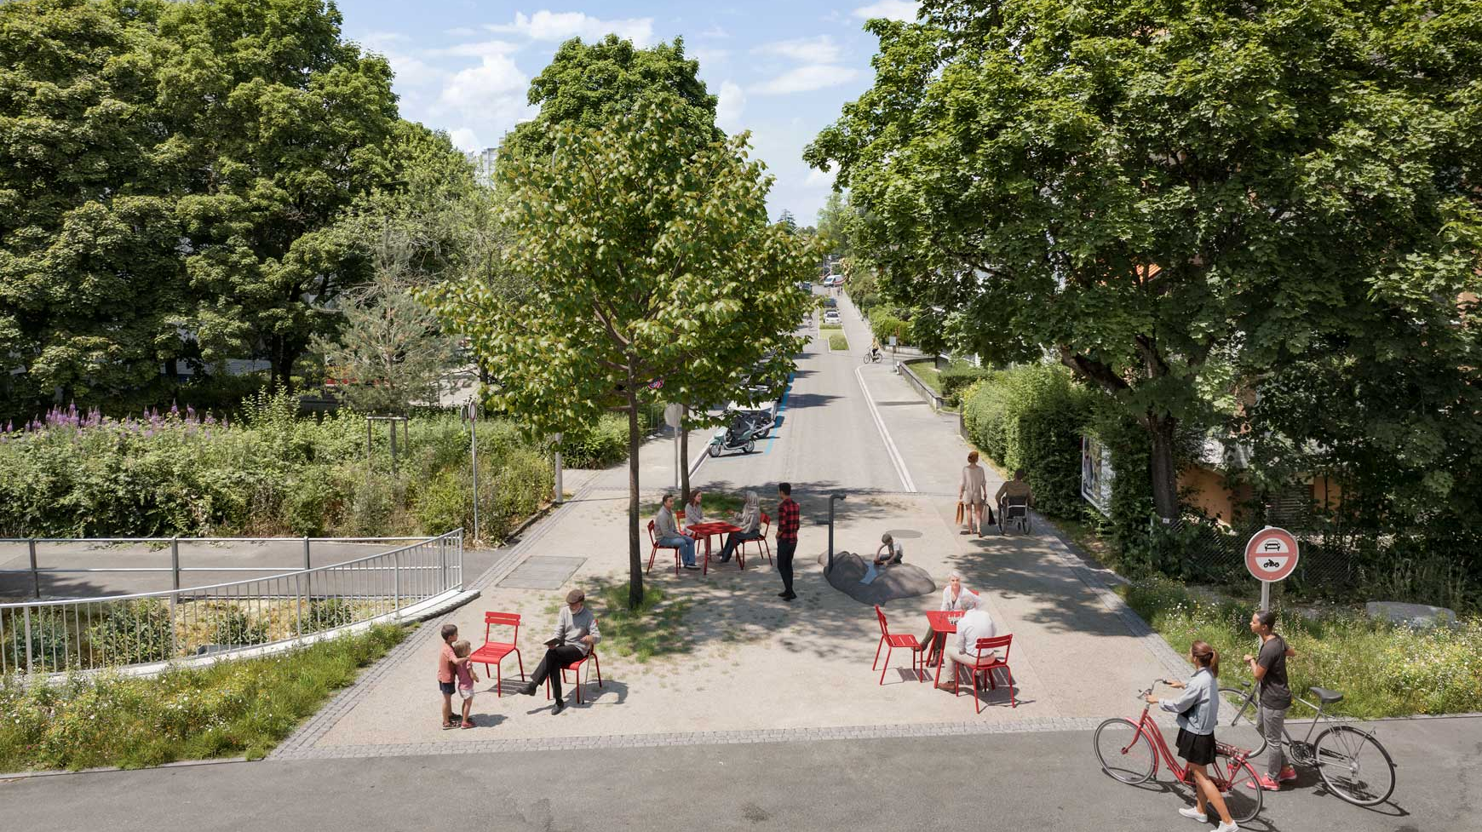
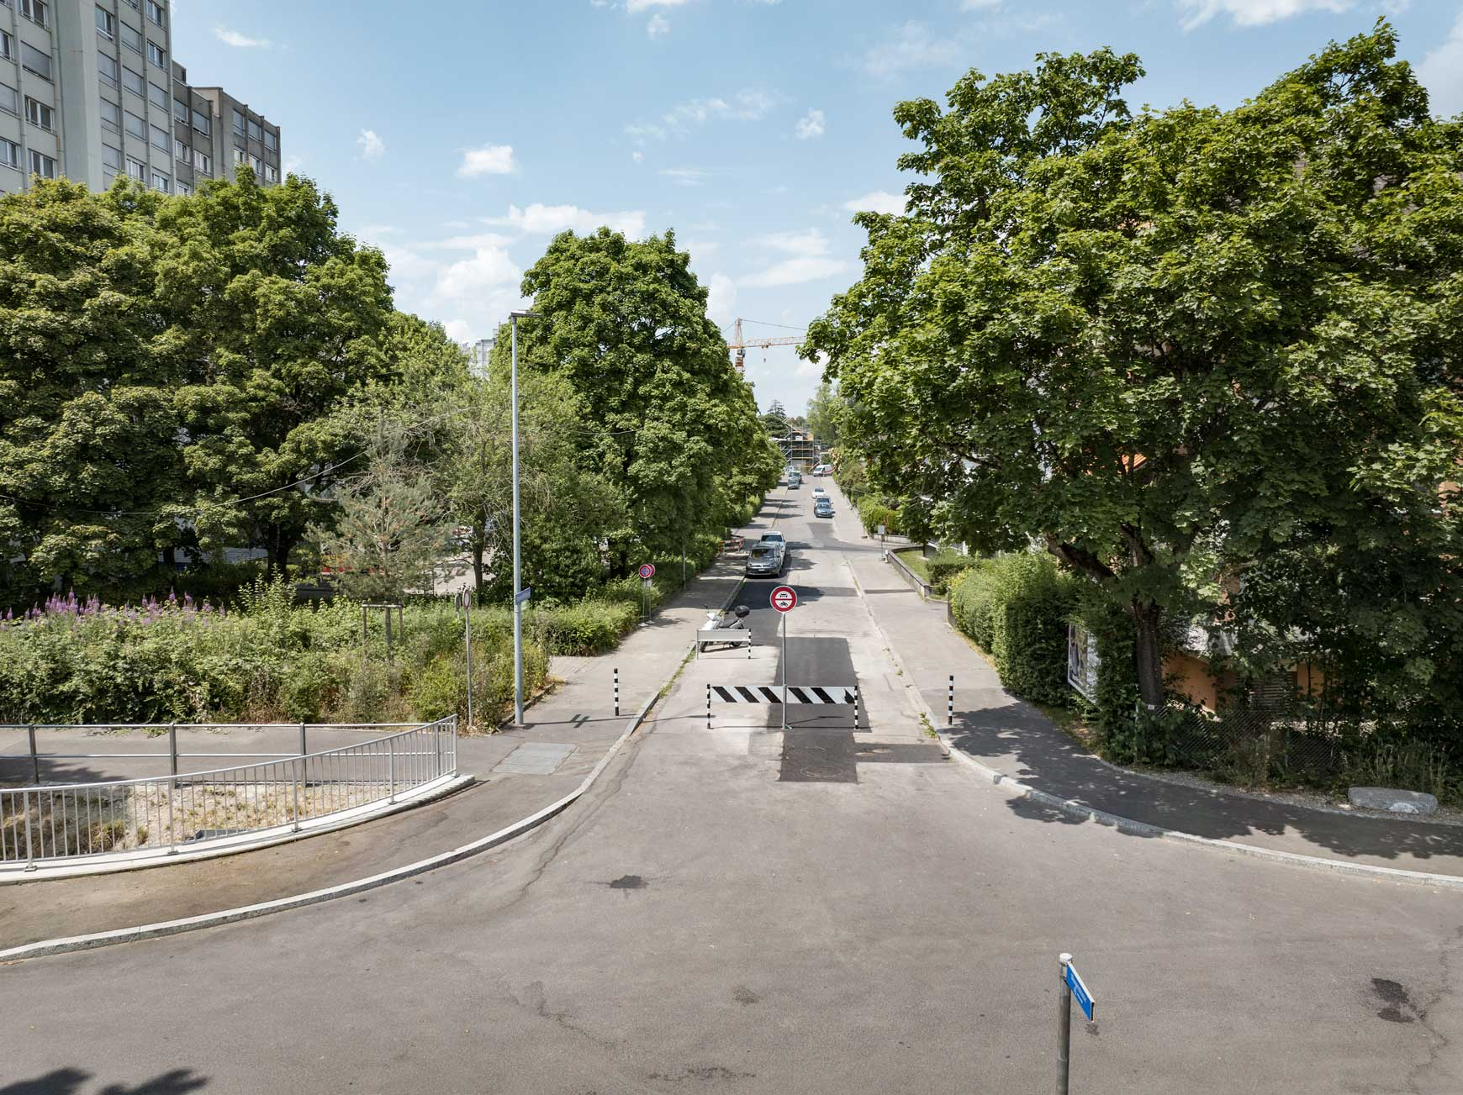
Stand heute
Visualisierung
Teilprojekt Obermattstrasse

Slide 10
Rahmenbedingungen & Herausforderungen
Technische Aspekte
Platzverhältnisse
Situation Parkplätze
Entwässerung
Zeitliche Aspekte (Asynchronität)
Provisorisch asphaltierte Strassen
Zwei Bewilligungsverfahren
Finanzielle Aspekte
Budget (Rahmenkredit)
Notes:
Bei der Ausarbeitung der Projekte > Berücksichtigung Inputs mit Rahmenbedingungen / Herausforderungen
Platzverhältnisse: Im Boden befinden sich viele Werkleitungen. Daher ist es schwierig, Standorte für neue Bäume zu finden.
Situation Parkplätze: Zudem brauchen die Aufwertungsmassnahmen, wie neue Bäume, entsiegelte Strassen und Begegnungszonen auch oberirdisch Platz. Das bedeutet, dass punktuell einzelne Parkplätze wegfallen. Abbau von PP wird zurückhaltend erfolgen. In den Bauplänen ist ersichtlich, ob und wo vereinzelt PP wegfallen. Dabei wird auch geprüft, welche Ersatzparkplätze wo realisiert werden könnten
Entwässerung: Bei der Entsiegelung von Flächen ist der Gewässerschutz zu beachten.
Provisorisch asphaltierte Strassen: Strassen, in denen der Fernwärmeausbau abgeschlossen ist und Aufwertungsmassnahmen geplant sind, werden nach Möglichkeit provisorisch asphaltiert.
Zwei Bewilligungsverfahren: Für die Sanierung der Werkleitungen und die Aufwertungsmassnahmen sind zwei unterschiedliche Bewilligungsverfahren nötig.
Budget: Fixer Kostenrahmen während Planungsprozess, Gewährleistung einer möglichst hohen Qualität sowie Funktionalität, ausgewogene Balance zwischen Kosten, Qualität und Leistung, muss ausreichen für Planung UND Umsetzung

Slide 11
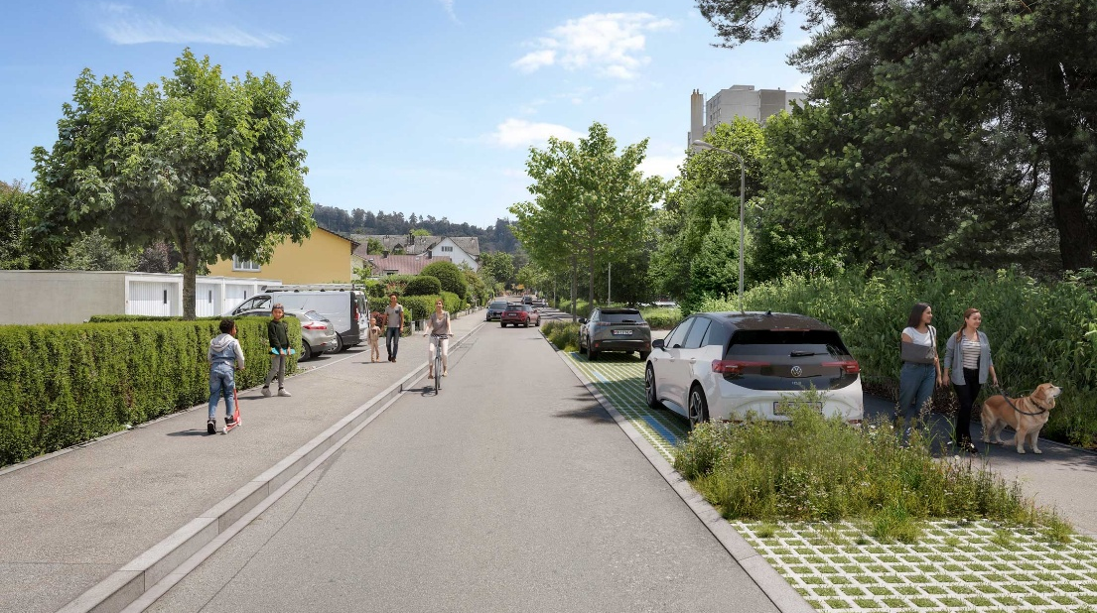
Rahmenbedingungen & Herausforderungen
Handout
Technische Aspekte
Platzverhältnisse: Im Boden befinden sich viele Werkleitungen. Daher ist es schwierig, Standorte für neue Bäume zu finden.
Situation Parkplätze: Die Umsetzung der Massnahmen erfordert punktuell den Abbau von Parkplätzen. Dieser wird zurückhaltend erfolgen. Die Details werden im Rahmen der Vorprojekte erarbeitet.
Entwässerung: Bei der Entsiegelung von Flächen ist der Gewässerschutz zu beachten.
Zeitliche Aspekte (Asynchronität)
Provisorisch asphaltierte Strassen: Strassen, in denen der Fernwärmeausbau abgeschlossen ist und Aufwertungsmassnahmen geplant sind, werden nach Möglichkeit provisorisch asphaltiert.
Zwei Bewilligungsverfahren: Für die Sanierung der Werkleitungen und die Aufwertungsmassnahmen sind zwei unterschiedliche Bewilligungsverfahren nötig.
Finanzielle Aspekte
Budget (Rahmenkredit): Der Kostenrahmen ist einzuhalten, eine ausgewogene Balance zwischen Kosten, Qualität und Leistung ist anzustreben (Design-to-cost).
Notes:
Bei der Ausarbeitung der Projekte > Berücksichtigung Inputs mit Rahmenbedingungen / Herausforderungen
Platzverhältnisse: Im Boden befinden sich viele Werkleitungen. Daher ist es schwierig, Standorte für neue Bäume zu finden.
Situation Parkplätze: Zudem brauchen die Aufwertungsmassnahmen, wie neue Bäume, entsiegelte Strassen und Begegnungszonen auch oberirdisch Platz. Das bedeutet, dass punktuell einzelne Parkplätze wegfallen. Abbau von PP wird zurückhaltend erfolgen. In den Bauplänen ist ersichtlich, ob und wo vereinzelt PP wegfallen. Dabei wird auch geprüft, welche Ersatzparkplätze wo realisiert werden könnten
Entwässerung: Bei der Entsiegelung von Flächen ist der Gewässerschutz zu beachten.
Provisorisch asphaltierte Strassen: Strassen, in denen der Fernwärmeausbau abgeschlossen ist und Aufwertungsmassnahmen geplant sind, werden nach Möglichkeit provisorisch asphaltiert.
Zwei Bewilligungsverfahren: Für die Sanierung der Werkleitungen und die Aufwertungsmassnahmen sind zwei unterschiedliche Bewilligungsverfahren nötig.
Budget: Fixer Kostenrahmen während Planungsprozess, Gewährleistung einer möglichst hohen Qualität sowie Funktionalität, ausgewogene Balance zwischen Kosten, Qualität und Leistung, muss ausreichen für Planung UND Umsetzung

Slide 12
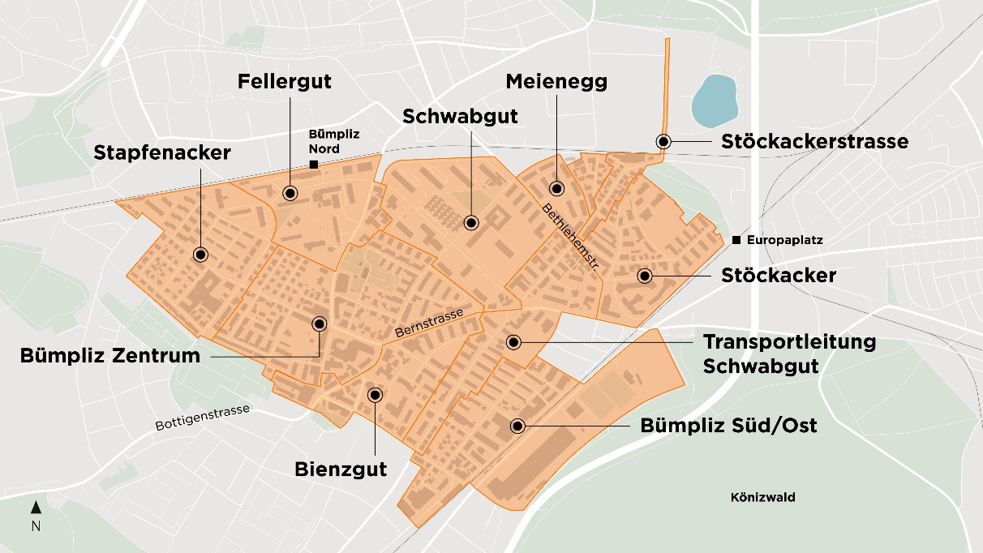
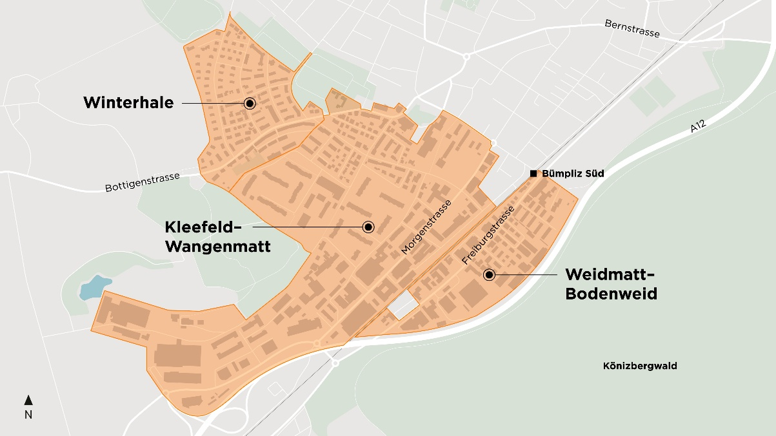
Stand Ausbau Fernwärme Stadtteil VI (Projekt EWB)
Mai 2026
Bümpliz
Kleefeld
Notes:
Das ist der aktuelle Stand der Ausbau Fernwärme ewb:
Drei Perimeter im QBB-Gebiet: Bümpliz, Kleefeld und Bethlehem
Unterschiedlicher Stand der Arbeiten durch ewb
Details auf nächster Folie

Slide 13


Stand Ausbau Fernwärme Stadtteil VI (Projekt EWB)
Mai 2026
Bümpliz
Kleefeld
Stöckacker: Abschluss der Arbeiten im Herbst 2026
Weiterführung Transportleitung Richtung Kleefeld
Nächster Schritt: Baustart Bienzgut und Bümplitz Süd-Ost 2027
Realisierung Fernwärme-Abschnitte im Teilgebiet Kleefeld-Wangenmatt sowie südlicher Teil Weidmatt-Bodenweid
Nächster Schritt: Abschluss Bauarbeiten im Teilgebiet Kleefeld-Wangenmatt bis Herbst 2026

Slide 14
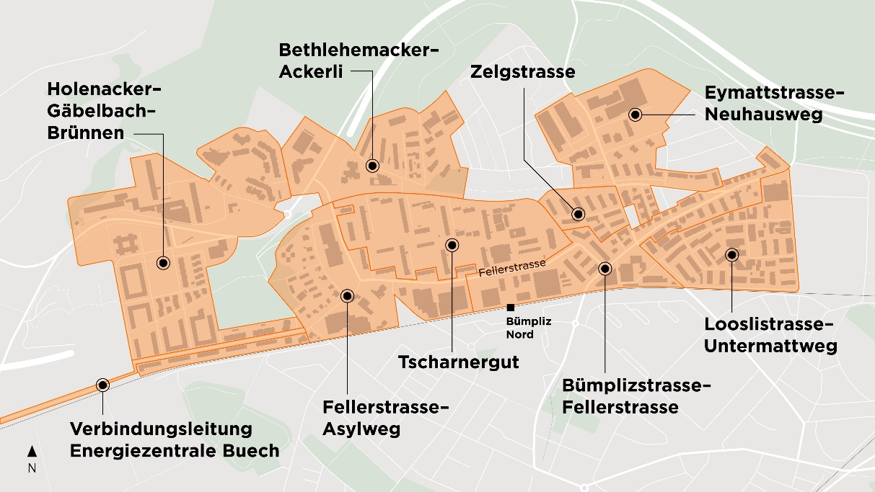
Stand Ausbau Fernwärme Stadtteil VI (Projekt EWB)
Mai 2026
Bethlehem
Teilgebiet Fellerstrasse-Asylweg: Fellerstrasse / Teile Riedbachstrasse: Fernwärme-ausbau abgeschlossen Riedbachstrasse / Asylweg: Baustart ab Herbst 2026
Teilgebiet Eymattstrasse-Neuhausweg: Baustart im Januar 2026 erfolgt
Teilgebiet Tscharnergut: Baustart im März 2026 erfolgt

Slide 15
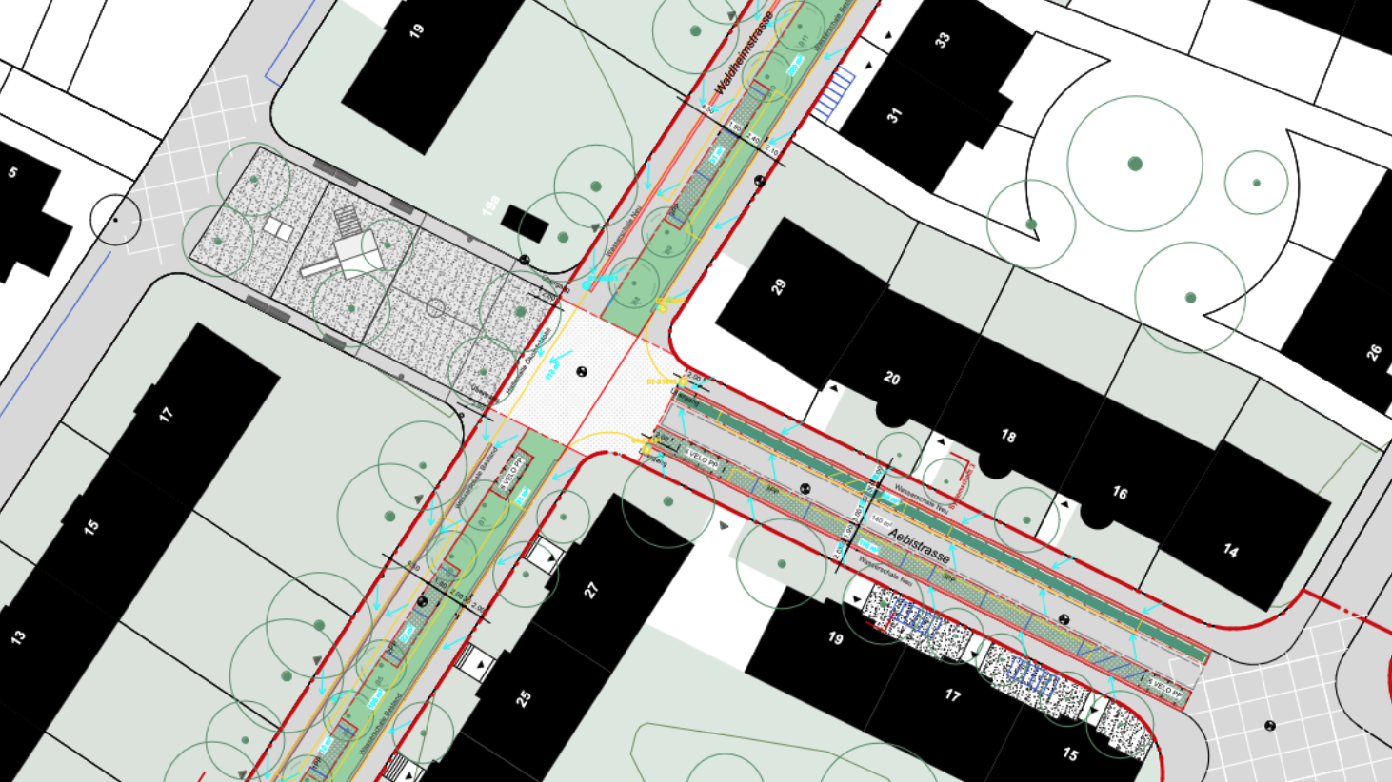
Vorprojekt Bethlehem

Slide 16
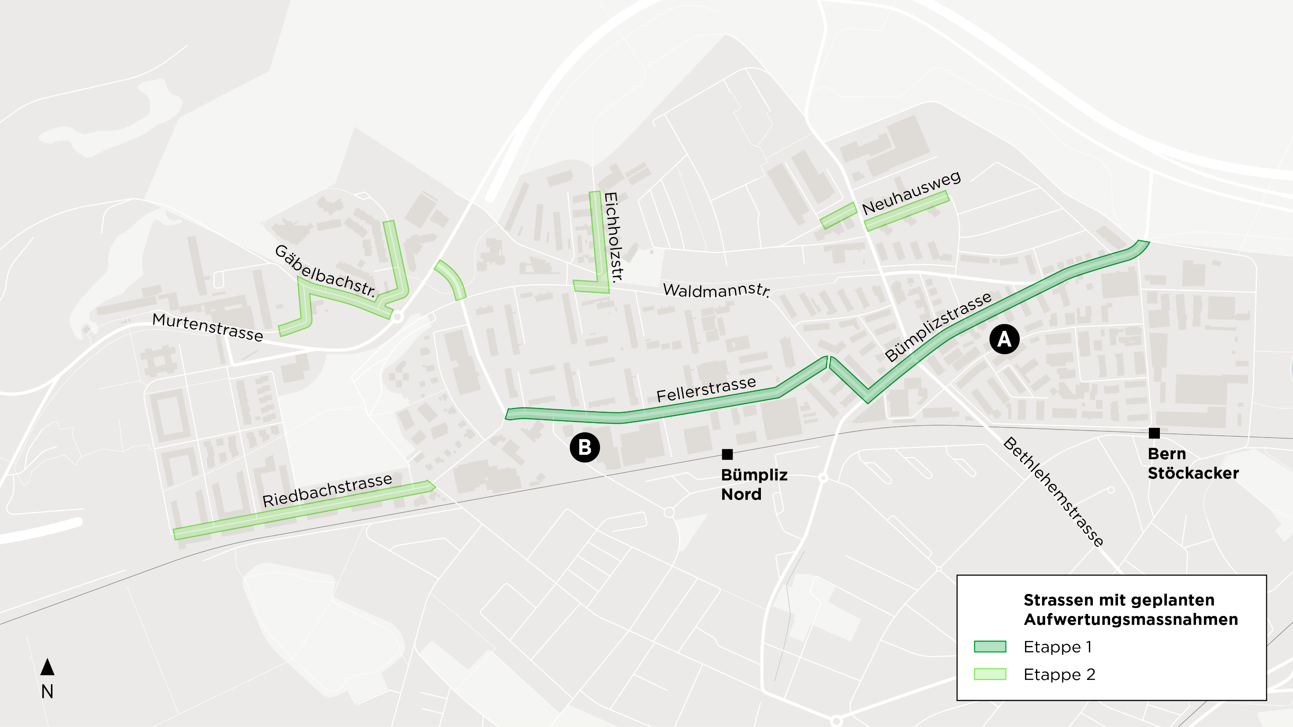

Slide 17
Vorprojekt Bümpliz inkl. Kleefeld

Slide 18
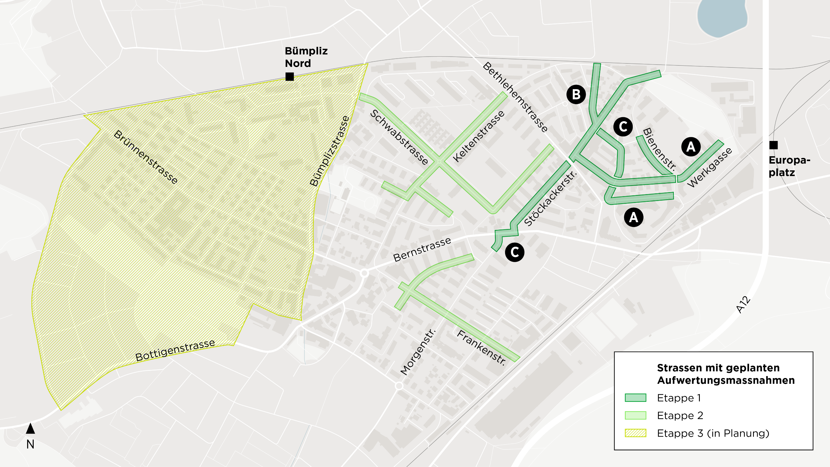

Slide 19
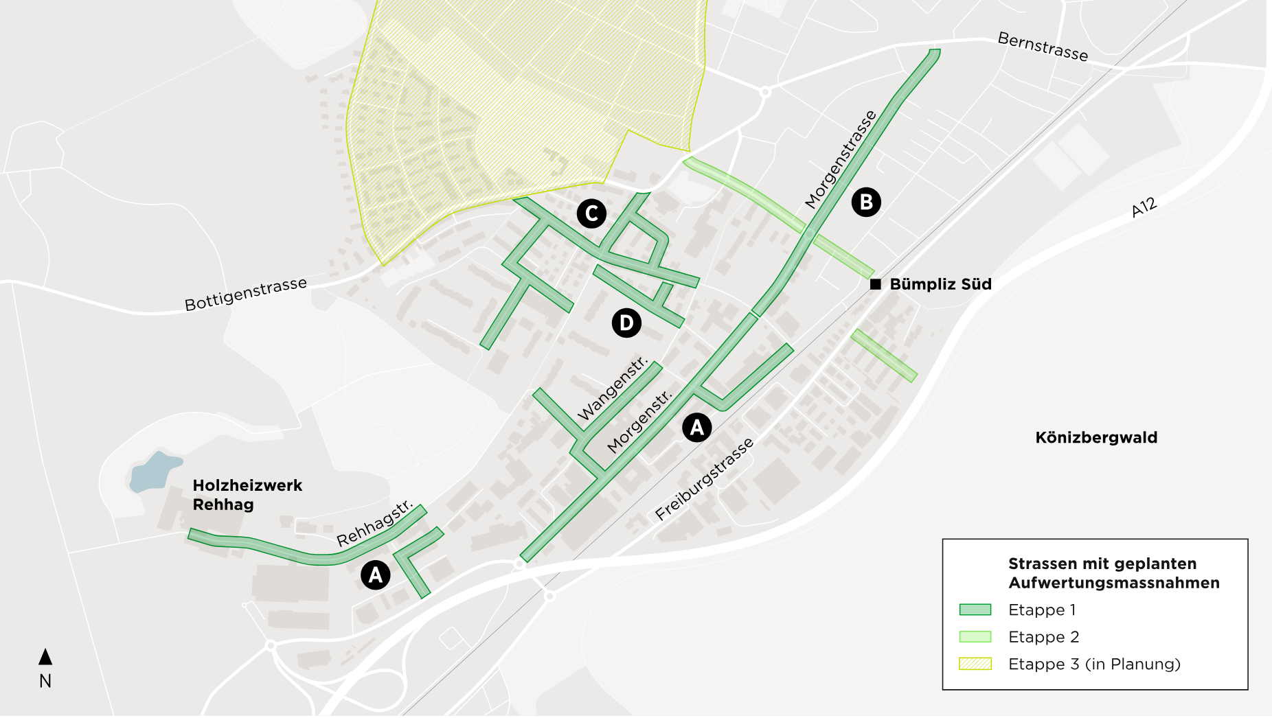

Slide 20
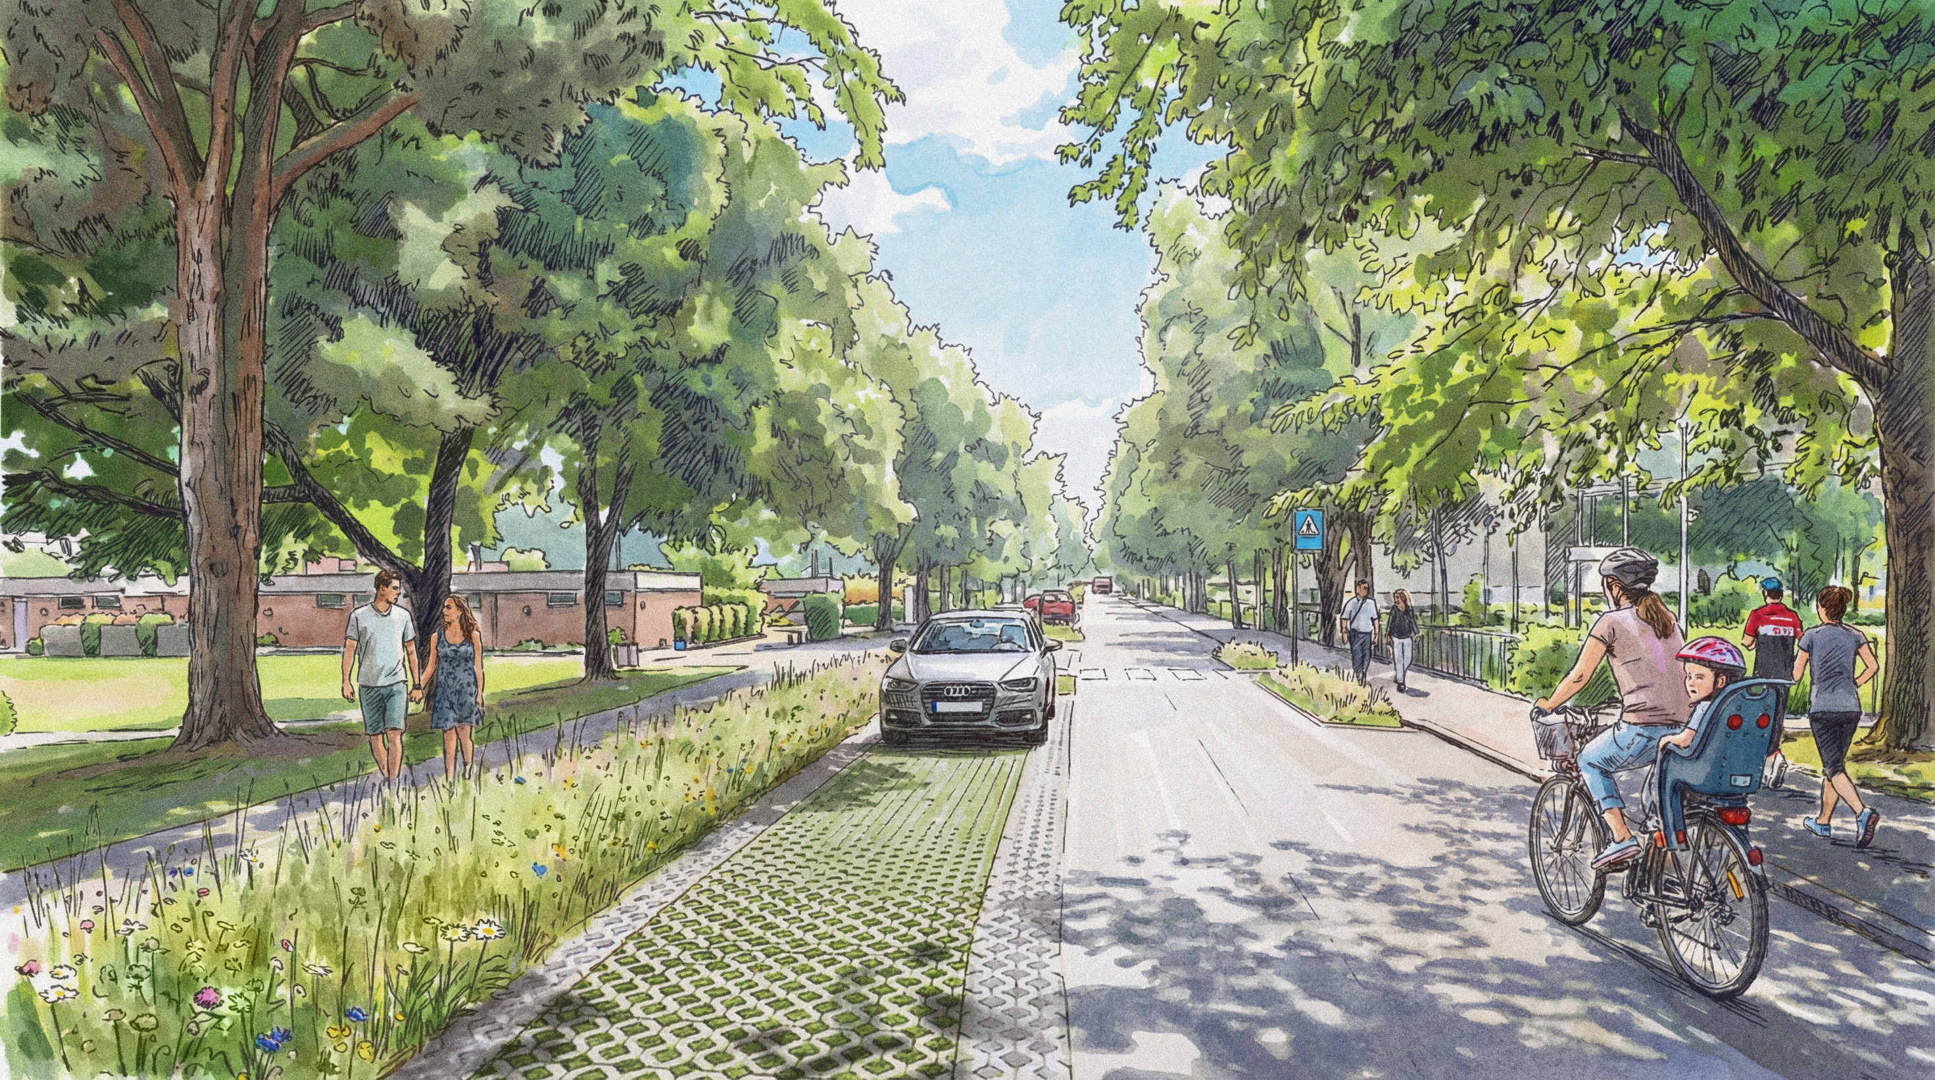
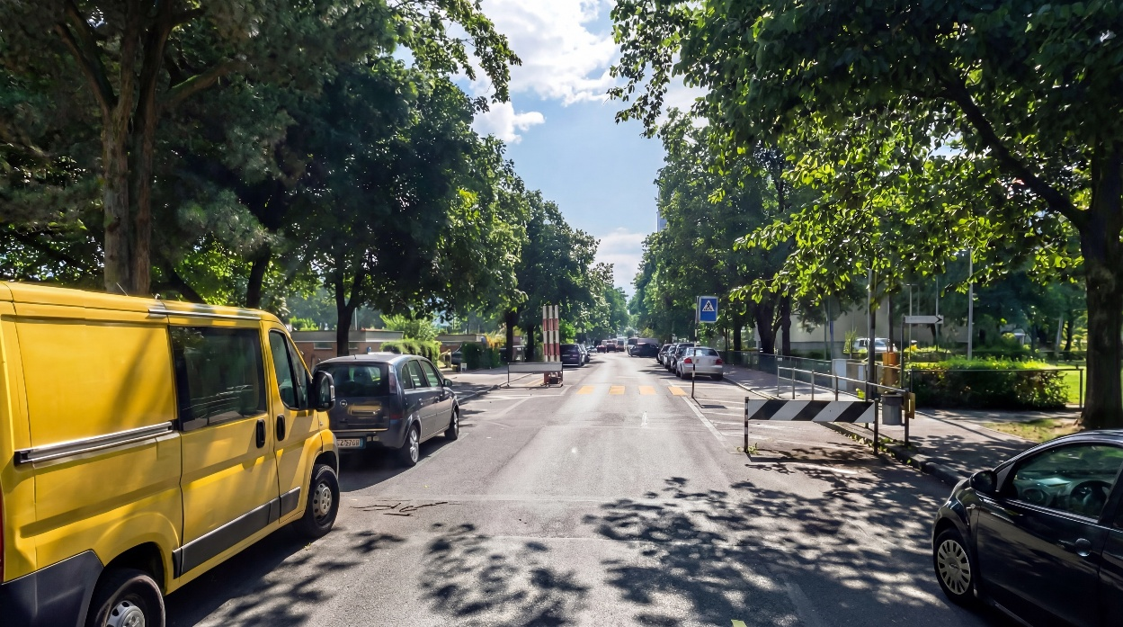
Stand heute
Visualisierung
Teilprojekt Schwabstrasse

Slide 21
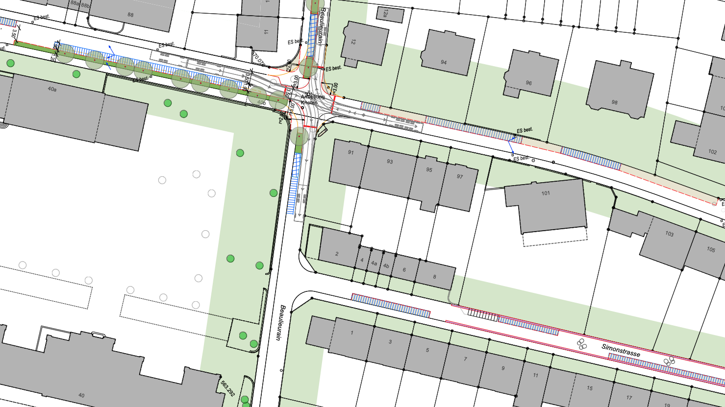
Präsentation Details Vorprojekte
Notes:
Hinweis für die kommenden 45 - 60 Minuten:
Erklärungen pro Plan durch die Planer / TBA
Inputs mittels Post-Its
Hinweis, weiteres Vorgehen am Schluss plus Fragemöglichkeiten im Plenum

Slide 22
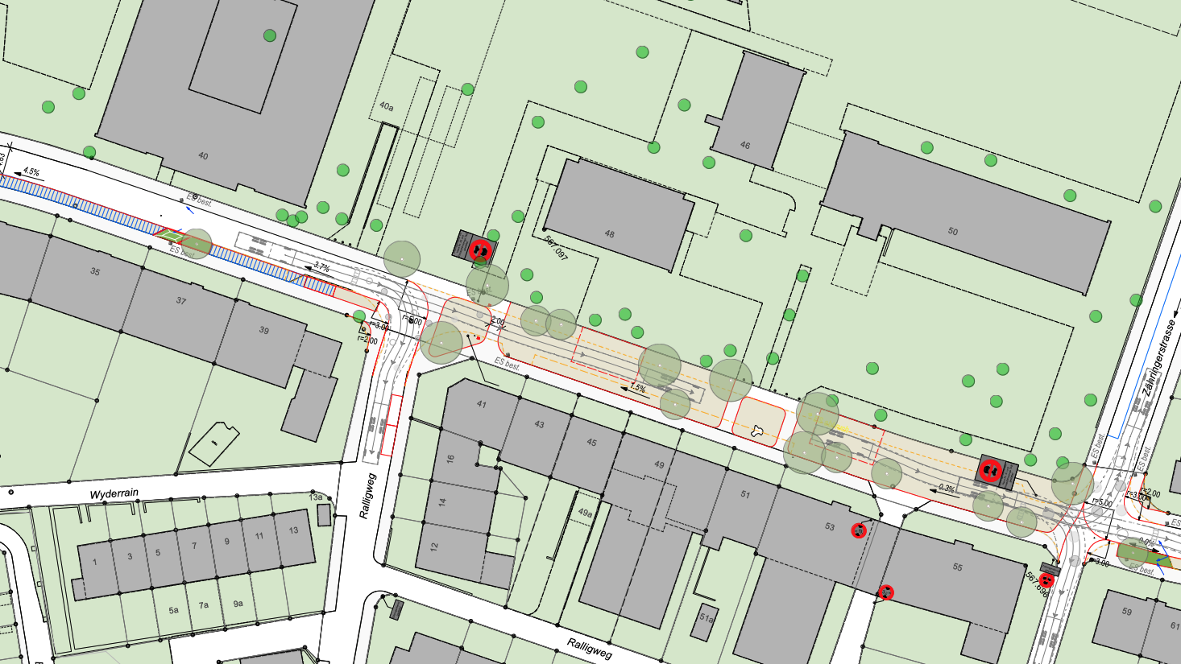
Fragen / Diskussion
Notes:
Moderation durch Sandra Gysi
Gibt es noch Fragen aus dem Plenum?
Wenn ja, bitte stellen
Wenn nein > überleiten zur Kommunikation

Slide 23
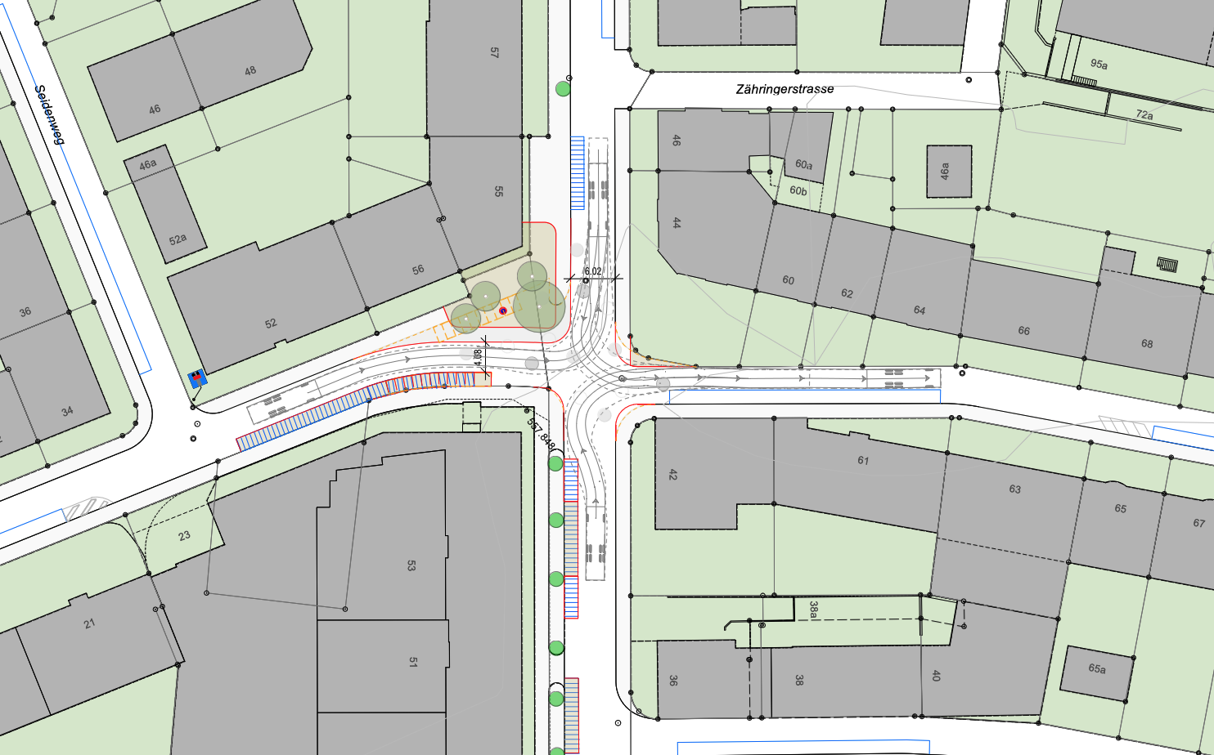
Weiteres Vorgehen & Kommunikation
Sandra Gysi, Infrakom
Notes:
Gerne zeigen wir auf, wie Sie auch zukünftig über die Aufwertungsmassnahmen informiert bleiben.

Slide 24

Nächste Schritte Stadtteil VI
Verarbeitung Inputs aus heutigem Anlass
Ausarbeitung Bauprojekt 2. Etappe
Notes:
Erwartungsmanagement
Daten können sich noch nach hinten verschieben
Einordnung weitere Termine (Baueingabe, Realisierng)

Slide 25
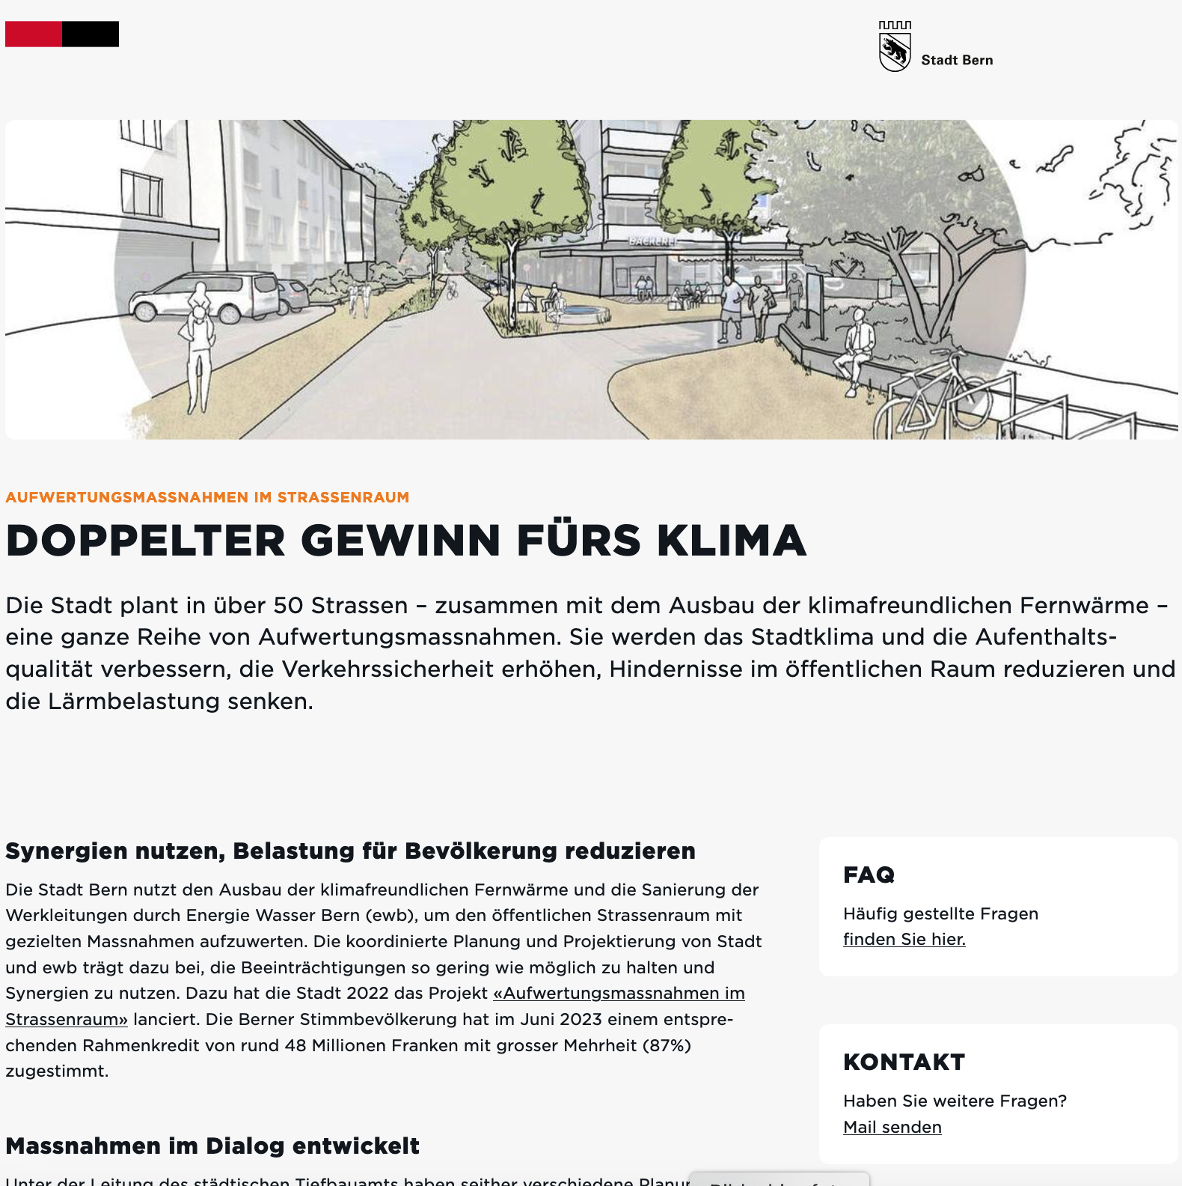
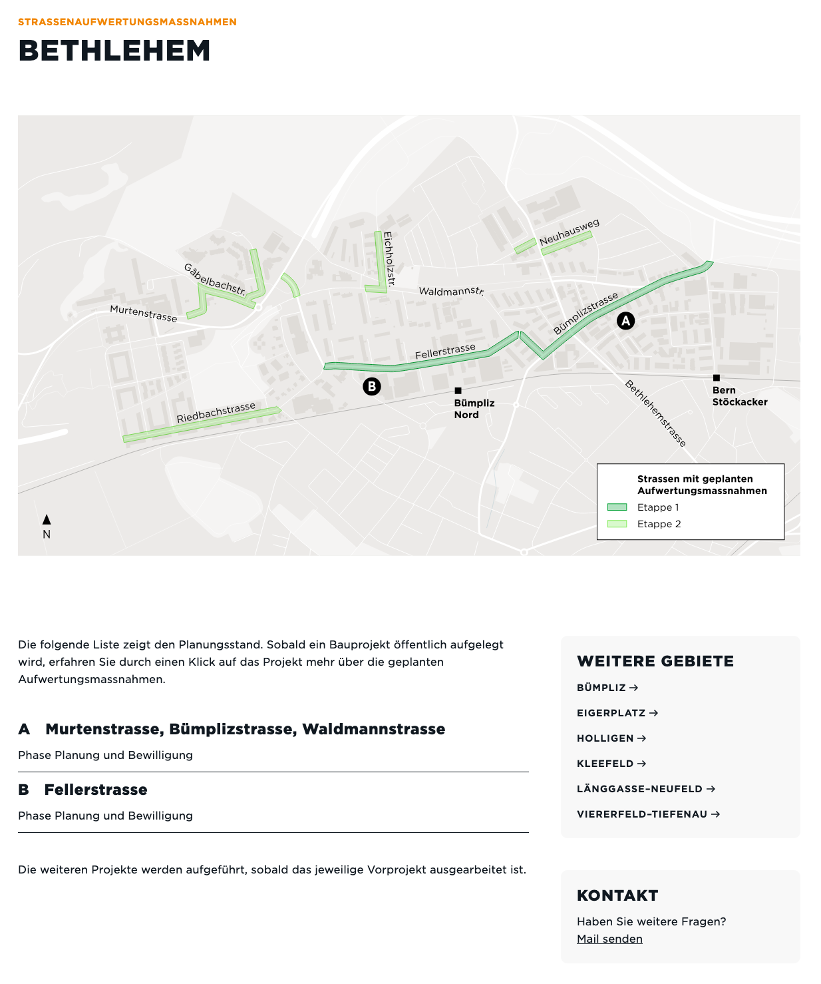
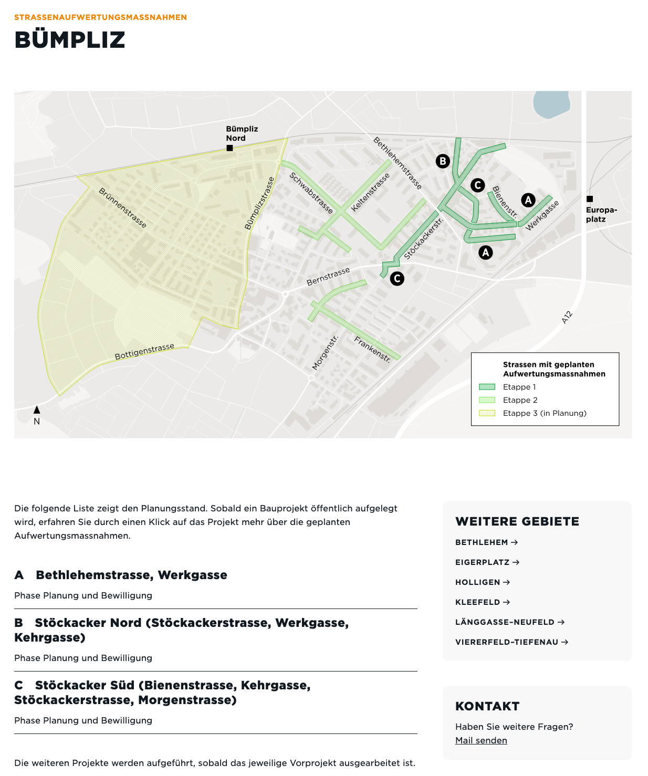

So bleiben Sie informiert
Website
ausbau-fernwaerme.be/strassenaufwertung
Notes:
Website integriert auf der Seite von ewb zum Fernwärme Ausbau
Seite kann direkt über die URL erreicht werden oder via Kachel auf der ewb-Seite
ewb wird im Rahmen der Kommunikation zum Fernwärmeausbau regelmässig auf den aktuellen Stand der Aufwertungsmassnahmen verweisen und auch bei aktuellen Bauprojekten immer wieder Anwohnerinfos machen (z.B. mit Flyern)
Baustellen-Newsletter: Informationen zu spezifischen Bauarbeiten gibt es zusätzlich auch digital, wenn Sie den Baustellennewsletter von ewb abonnieren.
Heutige Präsentation wird auch auf dieser Seite abgespeichert > unter Downloads (ab morgen Mittag verfügbar)

Slide 26
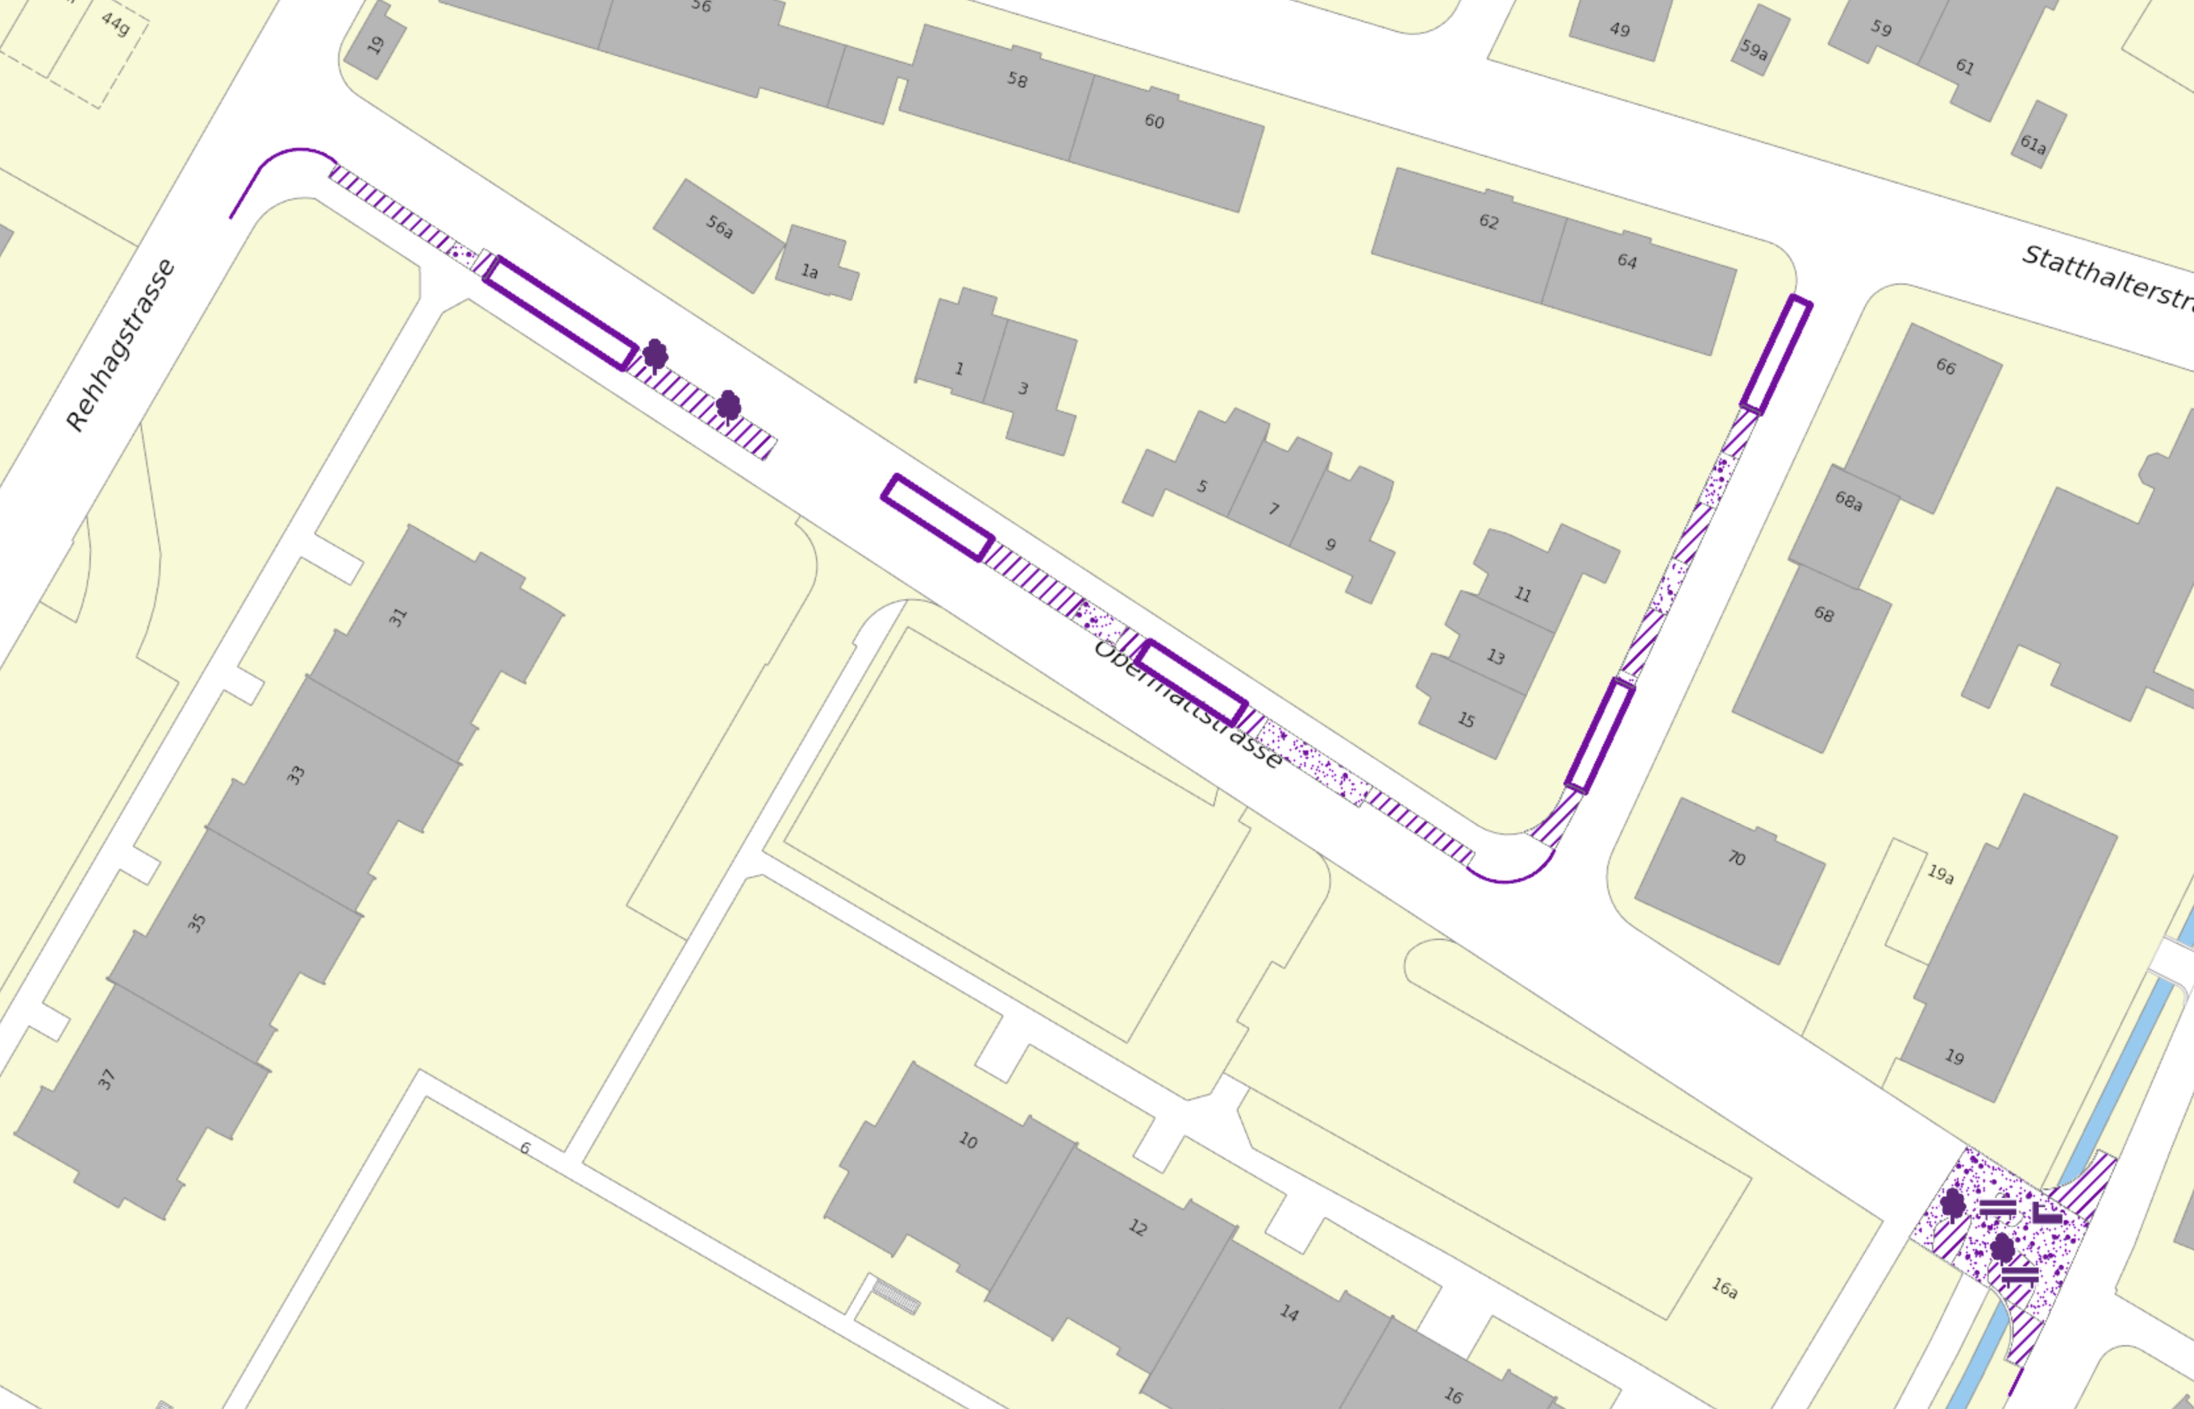
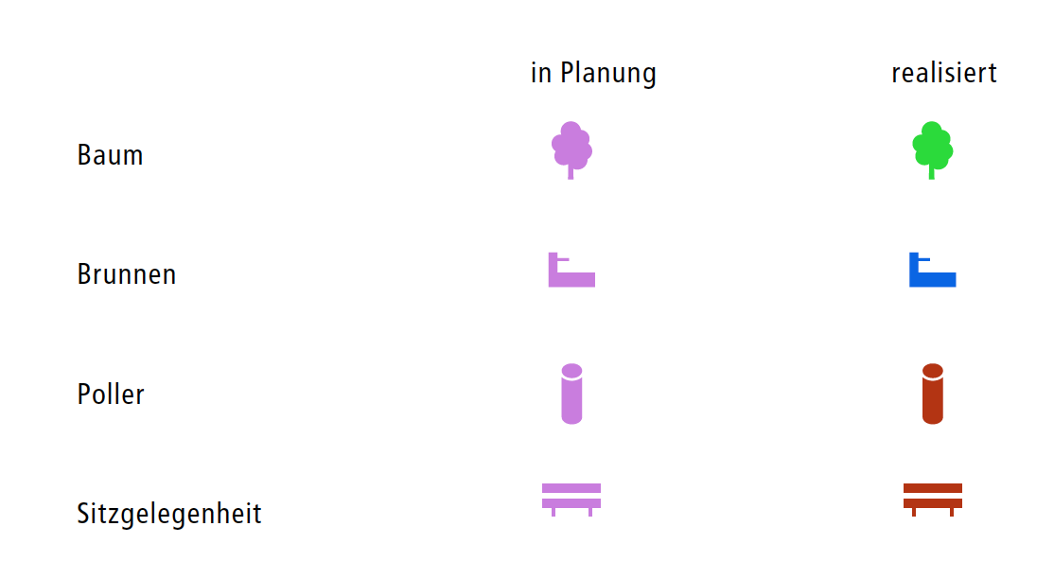

Darstellung im Stadtplan
Geplant
Realisiert
map.bern.ch/stadtplan
Beispiel Obermattstrasse
Notes:
Sobald die öffentliche Auflage erfolgt ist, werden im Stadtplan der Stadt Bern unter „Klima/Energie“ die geplanten Massnahmen mit diesen Symbolen dargestellt:
violett geplant,
farbig so bald realisiert

Slide 27
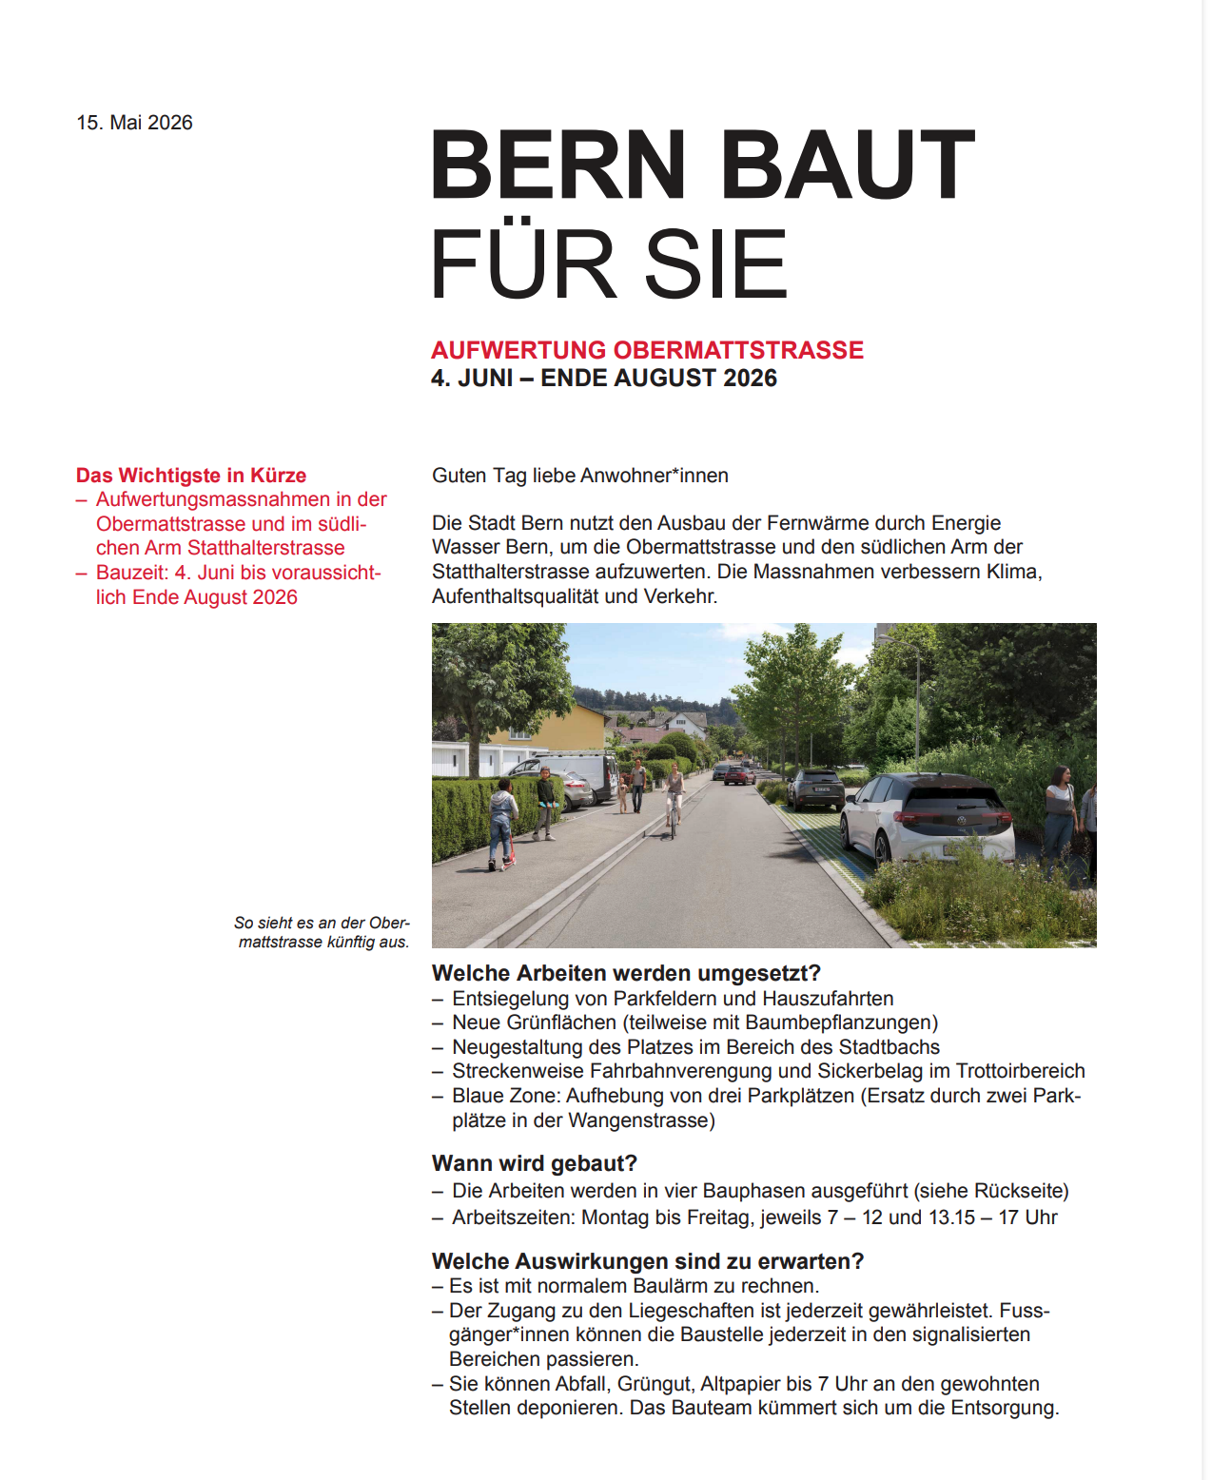
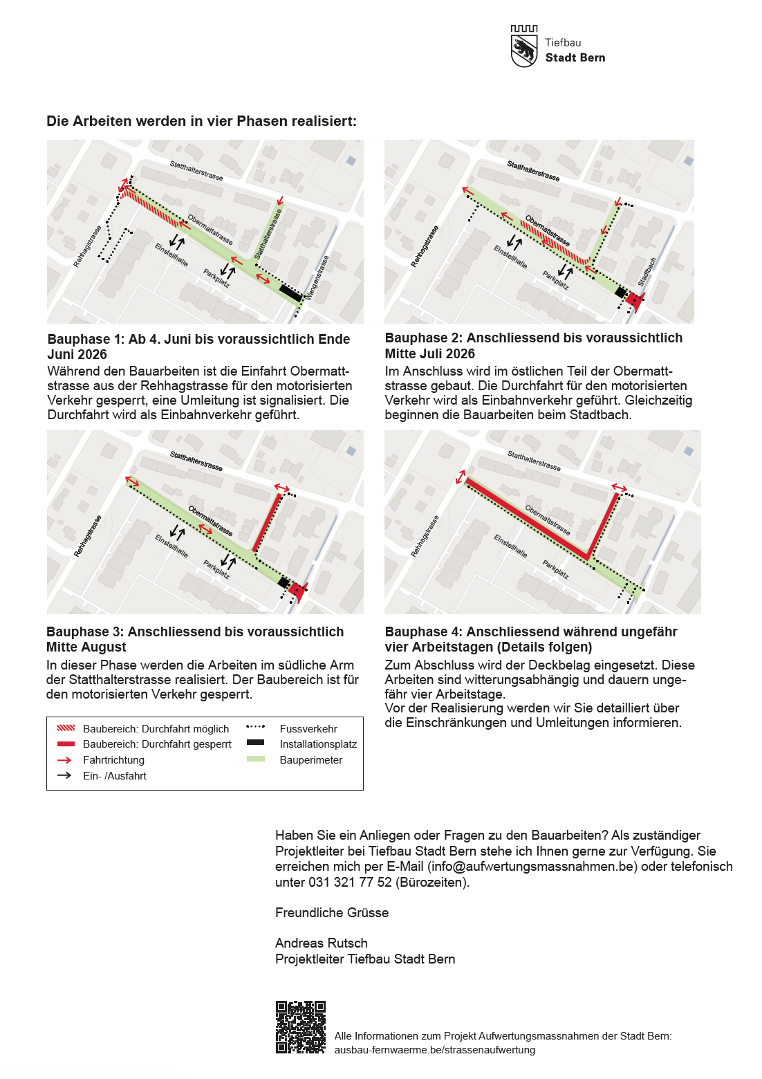
So bleiben Sie informiert
Information für Anwohnende

Slide 28

Wir beantworten gerne Ihre Fragen:
info@aufwertungsmassnahmen.be
Notes:
Wenn Sie im Nachgang zum heutigen Anlass oder auch später während den nächsten Phasen Fragen haben, zögern Sie nicht, uns zu schreiben.
Auf der Website ist der Kontakt auch aufgeführt.

Slide 29
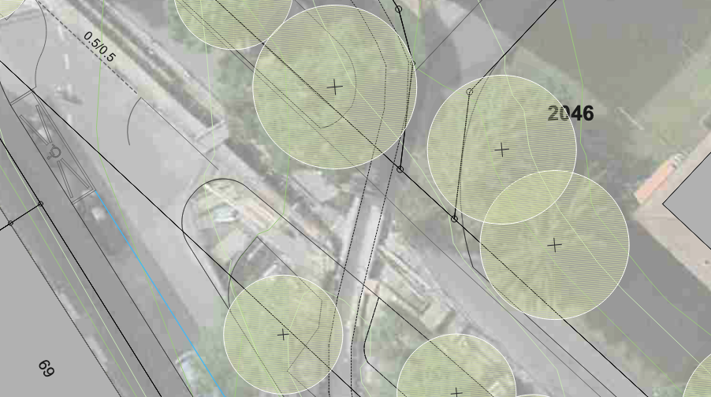
Herzlichen Dank und auf Wiedersehen

